Slide 1
Chương 7:
Vận hành và bảo trì Phần mềm

Slide 2
Nội dung
Bảo trì phần mềm là gì?
Tại sao cần phải bảo trì
Phân loại các kiểu bảo trì
Khó khăn
Các nhân tố ảnh hưởng đến chi phí bảo trì
Bảo trì phần mềm hướng đối tượng

Slide 3
Bảo trì phần mềm là gì?
Bảo trì phần mềm chính là hoạt động chỉnh sửa chương trình sau khi nó đã được đưa vào sử dụng.
Bảo trì thường không bao gồm những thay đổi chính liên quan tới kiến trúc của hệ thống.
  Những thay đổi trong hệ thống thường được cài đặt bằng cách điều chỉnh những thành phần đang tồn tại và bổ sung những thành phần mới cho hệ thống.

Slide 4
Bảo trì phần mềm
Giai đoạn bảo trì:
  Bắt đầu sau khi khách hàng đã chấp thuận sản phẩm và cần có các thay đổi trên sản phẩm
Các thể hiện của bảo trì:
  Mã nguồn, tài liệu, hướng dẫn sử dụng
Còn gọi là tiến triển (evolution) để chỉ rõ sự phát triển của sản phẩm thay vì gọi đó là bảo trì

Slide 5
Tại sao cần phải bảo trì
Hiệu chỉnh: Các lỗi về đặc tả, thiết kế, tài liệu, mã nguồn,…
Hoàn thiện: Thay đổi nhằm hoàn thiện hiệu năng của sản phẩm
  Ví dụ: Khách hàng yêu cầu thêm một số chức năng hay sửa đổi sản phẩm để tăng tốc độ xử lý.
Thích ứng: Các thay đổi nhằm đáp ứng những thay đổi trong môi trường mà sản phẩm đang vận hành.
  Ví dụ: thay đổi trình biên dịch, hệ điều hành, phần cứng,…

Slide 6
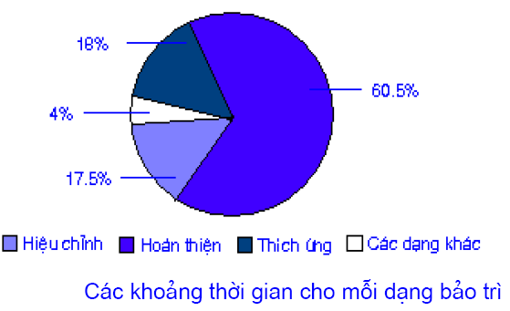
Tại sao cần phải bảo trì
Được xem như là dịch vụ hậu mãi, giữ khách hàng bằng cách cung cấp những dịch vụ bảo trì tốt nhất.

Slide 7
Phân loại bảo trì phần mềm
Bảo trì sửa lỗi
  Thay đổi hệ thống để sửa lại những khiếm khuyết nhằm thoả mãn yêu cầu hệ thống.
Bảo trì tích hợp hệ thống vào một môi trường vận hành khác
Bảo trì để bổ sung hoặc chỉnh sửa các yêu cầu chức năng của hệ thống
  Chỉnh sửa hệ thống sao cho thoả mãn các yêu cầu mới.

Slide 8
Khó khăn
Đây là vấn đề khó khăn và nhiều thách thức của một sản phẩm phần mềm.
  Liên quan đến tất cả các giai đoạn trong tiến trình xây dựng phần mềm.
Chi phí bảo trì?
  Phụ thuộc vào số lượng các thay đổi
  Chi phí thay đổi phụ thuộc vào khả năng bảo trì
Chi phí bảo trì bị ảnh hưởng bởi cả tác nhân kỹ thuật và phi kỹ thuật.

Slide 9
Khó khăn
Nếu bảo trì càng nhiều, sẽ càng làm thay đổi cấu trúc phần mềm và do đó sẽ làm cho việc bảo trì càng trở lên khó khăn hơn.
Phần mềm có tuổi thọ càng cao thì càng phải cần chi phí cao hơn (vì sử dụng các ngôn ngữ và chương trình dịch cũ …)

Slide 10
Các nhân tố ảnh hưởng
Sự ổn định của đội dự án: chi phí bảo trì sẽ giảm nếu nhân viên trong đội dự án không thay đổi.
Những trách nhiệm đã cam kết.
Kỹ năng của nhân viên: nhân viên bảo trì thường không có kinh nghiệm và hiểu biết về miền ứng dụng của họ bị hạn chế.
Tuổi thọ và cấu trúc chương trình: khi tuổi thọ và cấu trúc chương trình bị xuống cấp thì chúng càng trở lên khó hiểu và thay đổi nhiều.

Slide 11
Bảo trì phần mềm hướng đối tượng
Dễ dàng bảo trì các đối tượng
  Do các khái niệm độc lập nên dễ dàng xác định vị trí nhằm hiệu chỉnh hay nâng cao
  Các thay đổi chỉ ảnh hưởng bên trong đối tượng nên giảm thiểu các lỗi hồi qui.
Khó khăn?

